Slide 1
SOLID Prensipleri
Melik Mehmet Bıyık

Slide 2

Yazılım Kalitesi
Software Design Paternleri (Gang of Four)
GRASP Paternleri (Craig Larman)
SOLID Prensipleri (Robert C. Martin)

Slide 3
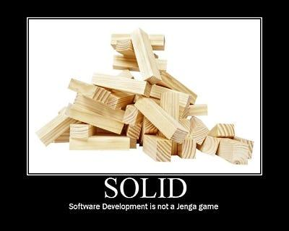
SOLID
Single Responsibility
Open-Closed
Liskov Substitution
Interface Segregation
Dependency Inversion

Slide 4
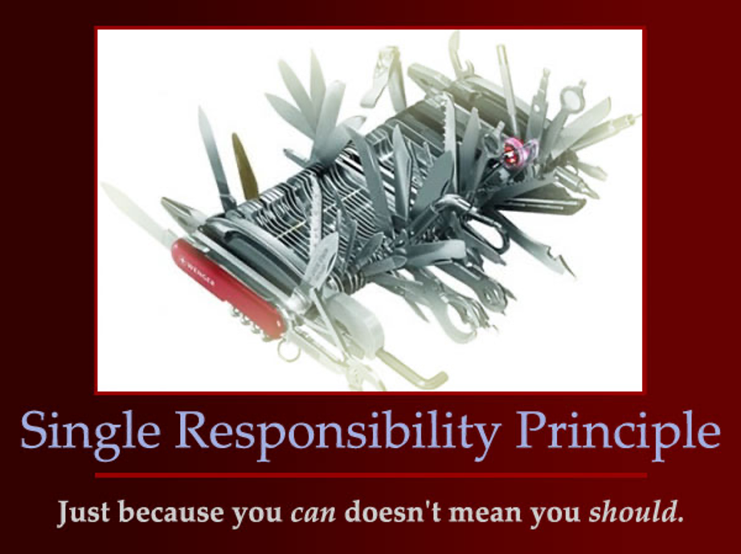
Single Responsibility
Bir class yalnızca bir amaç uğruna değiştirilebilir, o amaçta o classa yüklenen sorumluluktur, yani bir class’ın yapması gereken yalnızca bir işi olması gerekir.

Slide 5
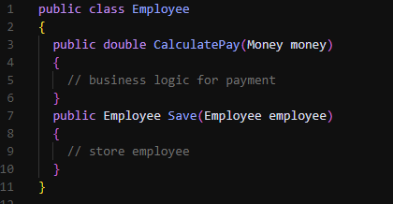

Single Responsibility

Slide 6
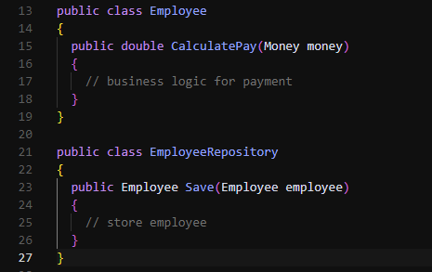

Single Responsibility

Slide 7
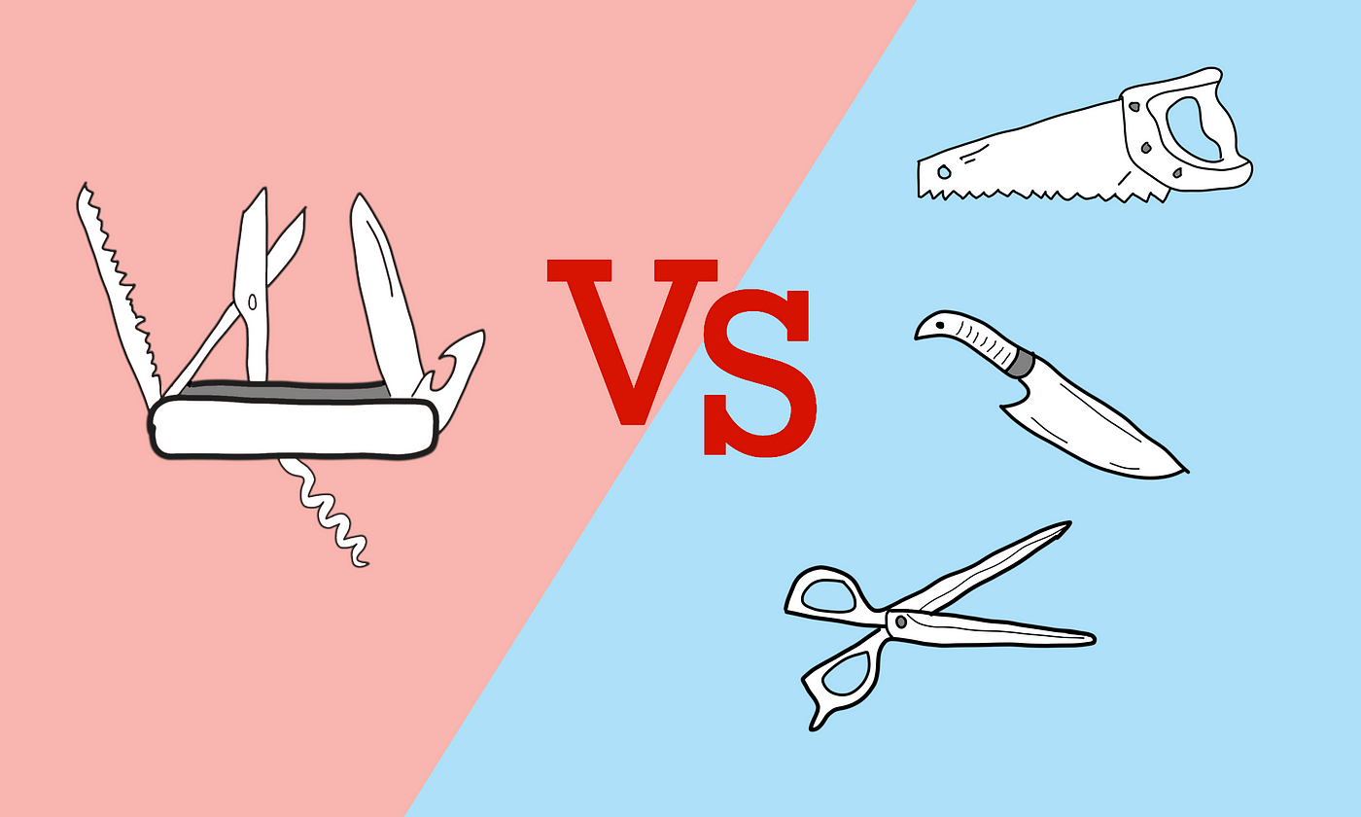
Single Responsibility
Test yazma kolaylığı
Bağımlılık(Dependency) azaltma
Kod okunabilirliği(Readability) ve anlaşılabilirlik

Slide 8

Open-Closed
Bir class ya da fonksiyon var olan özellikleri korumalı yani davranışını değiştirmiyor olmalı ve yeni özellikler kazanabilmelidir.

Slide 9
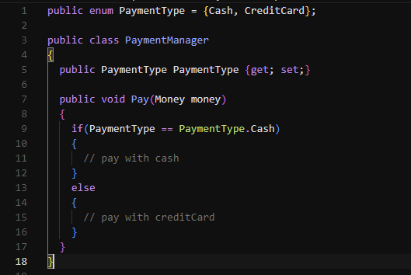
Open-Closed

Slide 10
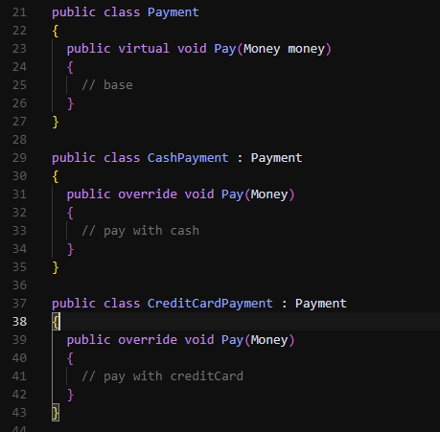
Open-Closed

Slide 11
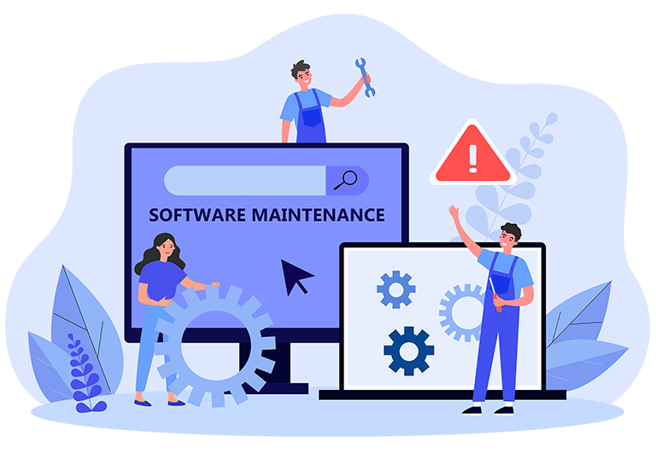
Open-Closed
Esneklik(Flexibility)
Bakım(Maintenance) kolaylığı
Yeniden kullanılabilirlik(Reusability)

Slide 12

Liskov Substitution
Türeyen Classlar ana(üst) Class’ın tüm özelliklerini ve metotlarını aynı işlevi gösterecek şekilde kullanabilme ve kendine ait yeni özellikler barındırabilmelidir.

Slide 13
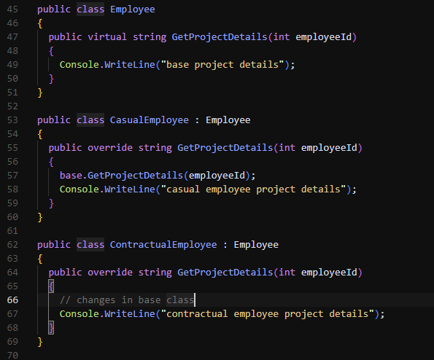
Liskov Substitution

Slide 14
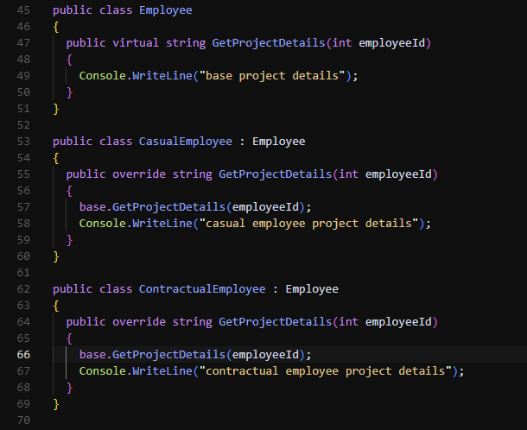
Liskov Substitution

Slide 15
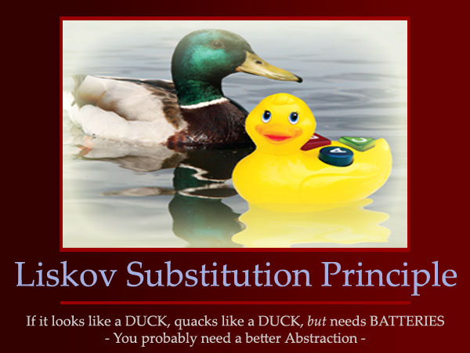
Liskov Substitution
Parçalılık(Modularity)
Yeniden kullanılabilirlik(Reusability)
Bakım(Maintenance) kolaylığı

Slide 16
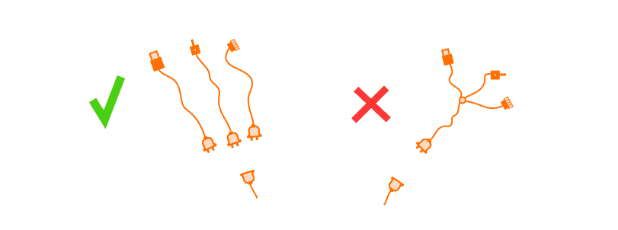
Interface Segregation
Sorumlulukların hepsini tek bir arayüze toplamak yerine daha özelleştirilmiş birden fazla arayüz oluşturmayı tercih etmeliyiz.

Slide 17
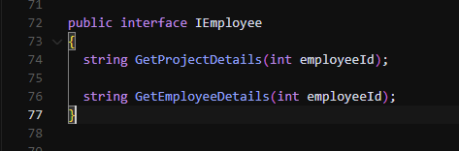
Interface Segregation

Slide 18
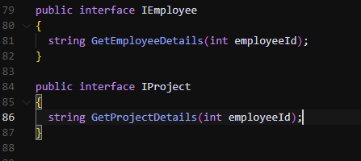
Interface Segregation

Slide 19

Interface Segregation
Kod karmaşıklığını(Complexity) azaltır
Yeniden kullanılabilirlik(Reusability)
Ekleme ve çıkarma yapmada kolaylık

Slide 20

Dependency Inversion
Classlar arası bağımlılıklar olabildiğince az olmalıdır özellikle üst seviye classlar alt seviye classlara bağımlı olmamalıdır.
Yüksek seviye ve düşük seviye classlar arasında bir soyutlama katmanı oluşturmalıyız.

Slide 21
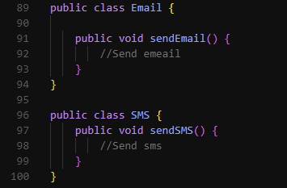
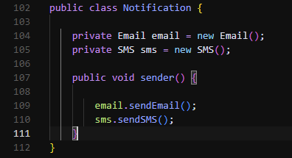
Dependency Inversion

Slide 22
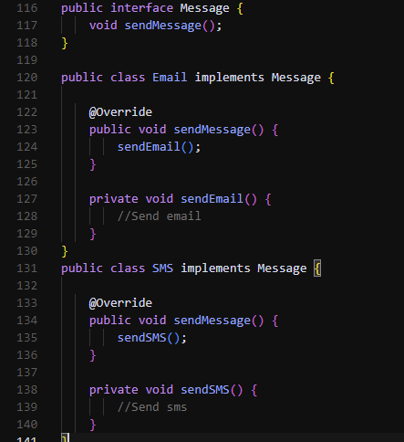
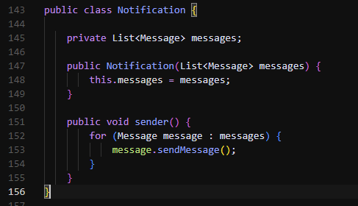
Dependency Inversion

Slide 23

Dependency Inversion
Yüksek oranda ayrımlaştırılmış bağımlılıklar(Loosely Coupled)
Dependency Injection

Slide 24
